Slide 1

שִׁעוּר עברית לְכִתָה ג
נוֹשֵׂא הַשִׁעוּר: הבנת מילים וביטויים במשל העורב והשועל שיעור 2
עִם הַמוֹרָה: אילנה מסט
נָא הִצְטַיְדוּ בְּ_______
Notes:
זהו שיעור המשך לשיעור: משל העורב והשועל עם המורה ענת רז.

Slide 2


מָה נִלְמַד הַיוֹם?
נקרא את המשל העורב והשועל שלמדנו בשיעור הקודם, כדי להיזכר בסיפור.
נלמד להבחין בסיפור בין מילים שהן דומות, מילים שיש להן משמעות דומה.
נבין את משמעות המילים, נשבץ אותן בקטעים, ונכתוב מילים מאותה משפחת מילים.
נקרא שוב קטעים מהסיפור ונראה שאנו מבינים אותו טוב יותר.

Slide 3


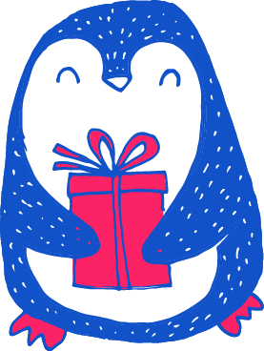
מָה לְהָבִיא לַשִׁעוּר?

Slide 4
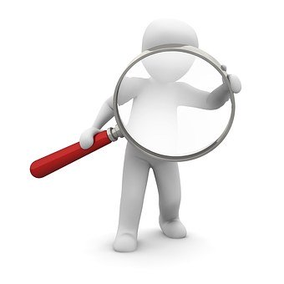
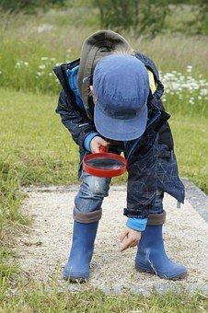
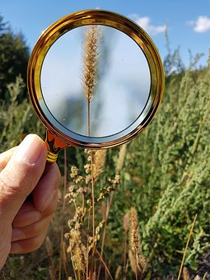
לִפְנֵי שֶׁמַתְחִילִים...
Notes:
מה אתם רואים? - זכוכית מגדלת... מתי משתמשים בה? כדי להגדיל ולראות משהו מקרוב, כדי לבחון אותו היטב לעומת מה שנמצא מסביבו. הרבה פעמים משתמשים בתמונה של זכוכית מגדלת גם כדי לסמל, לתת סימן שחוקרים ולומדים דבר מסוים לעומק.
היום נלמד לעומק מילים. כשנקרא את הסיפור שנית נלמד להבחין במילים מאוד דומות, להבחין בהבדלים שיש בפירוש שלהן. כמו מישהו שמתבונן בעזרת זכוכית מגדלת במשהו כדי להבחין בפרטים קטנים.
וכך נראה שאנו מבינים את הסיפור טוב יותר ואפילו נהנים ממנו יותר.

Slide 5

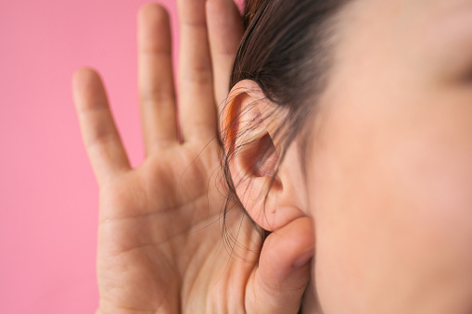
מַתְחִילִים בְּכֵיף
מילים דומות
מילים נרדפות, לדוגמה: להאזין, להקשיב
Notes:
בשפה שלנו יש מילים שהן דומות במשמעות שלהן אחת לשנייה, אנו מכנים אותן מילים נרדפות, למשל: להאזין, להקשיב.
.

Slide 6
מַתְחִילִים בְּכֵיף
מילים דומות
מילים נרדפות, לדוגמה: להאזין, להקשיב
מילים דומות שלכל אחת מהן משמעות מיוחדת,
לדוגמה: לשמוע, להקשיב
Notes:
לעיתים יש מילים שיש להן משמעות דומה אבל בכל אופן אפשר להבחין ביניהן ולכל אחת מה משמעות משלה. למשל: לשמוע, להקשיב. יש הבדל. לשמוע קשור ליכולת כללית לשמוע כל דבר ולהקשיב או להאזין -הכוונה לשמוע עם כוונה מסוימת לשמוע דבר מסוים, למשל להאזין למוסיקה מסוימת, לשיר שאנו אוהבים, או להקשיב היטב בכיתה לדברי חבר כדי שנוכל להגיב למה שהוא אומר.
מילה מדויקת יותר - להקשיב

Slide 7
מַתְחִילִים בְּכֵיף
מילים דומות
מילים נרדפות, לדוגמה: להאזין, להקשיב.
מילים דומות שלכל אחת מהן משמעות מיוחדת,
לדוגמה: לשמוע, להקשיב.
מילים השייכות לאותה קבוצה, למשל, מילים של תנועה:
לנוע, ללכת, לצעוד, לדלג, לרוץ, לקפוץ
Notes:
ודוגמה נוספת כל המילים הקשורות לתנועת הגוף, יש הבדל ביניהן. כל המילים מתארות תנועה של הגוף אבל בכל אופן יש הבדל ביניהן, יש מגוון של מילים לתאר תנועה אבל המילים מאפשרות לנו לומר בצורה מדויקת את מה שאנו מתכוונים לומר.

Slide 8
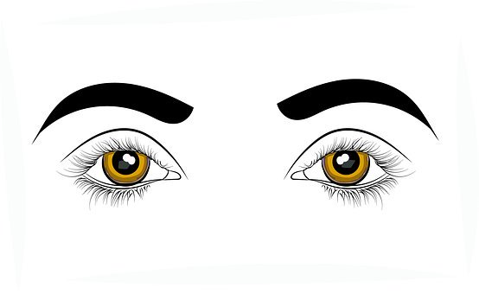
משל העורב והשועל
מילים דומות
מילים הקשורות לפועל
לראות
Notes:
היום, לאחר שנקרא את הסיפור העורב והשועל שלמדתם בשיעור אחר, נקרא אותו שוב כדי נחפש בו מילים שהן דומות, שיש לכל אחת מהן משמעות משלה והן קשורות לפועל לראות.

Slide 9
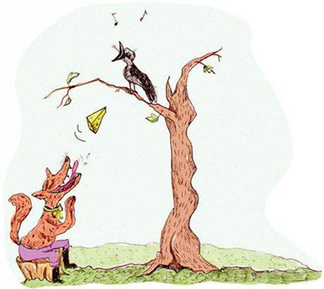
מָה אֲנַחְנוּ כְּבָר יוֹדְעִים על משל העורב והשועל?
נזכרים במשל שכתב אזופוס...
Notes:
בשיעור הקודם קראתם ולמדת את המשל? זוכרים? המשל מספר על שועל שרצה לתפוס נתח של גבינה שהיה במקורו של עורב שישב על עץ.
איך השועל הצליח להשיג את נתח הגבינה?
נקרא את הסיפור –בקריאה דמומה כדי להיזכר בסיפור ולאחר מכם נקרא שוב כדי לחפש מילים הקשורות לפועל לראות.

Slide 10
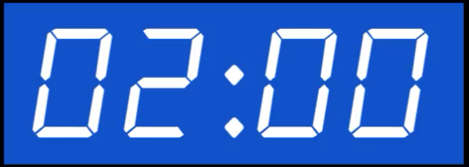
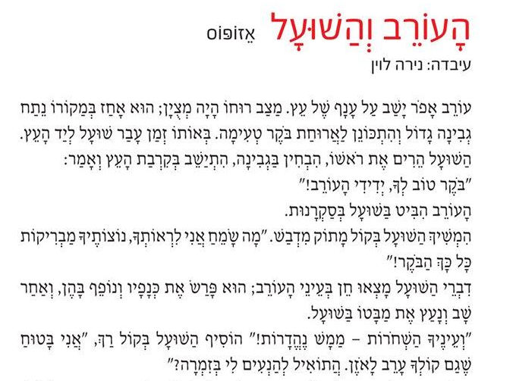
עכשיו לומדים
מתוך: מילה טוב, חינוך ממלכתי,
כיתה ג-חלק 1
Notes:
קריאה דמומה

Slide 11
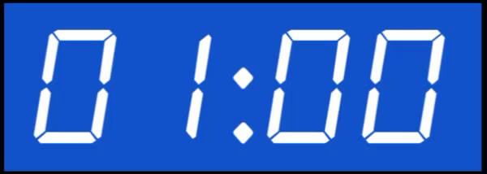
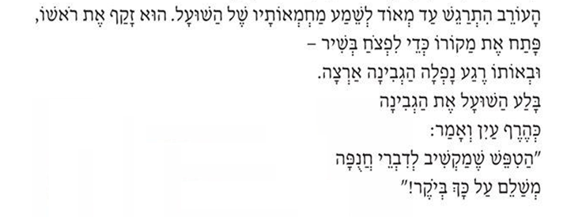
עַכְשָׁיו לוֹמְדִים
מתוך: מילה טוב, חינוך ממלכתי,
כיתה ג-חלק 1
Notes:
נמשיך בקריאה דמומה
נזכרתם אז איך השועל השיג את הגבינה מהעורב?
הוא החמיא לעורב, התחנף אליו עד שהעורב התפתה...

Slide 12
עכשיו לומדים
מתוך: מילה טוב, חינוך ממלכתי,
כיתה ג-חלק 1
Notes:
כעת קראו את הקטע הראשון, אפשר לקרוא ברפרוף, כי אתם כבר מכירים את הסיפור, קראו וחפשו מילים הקשורות לפועל לראות. מצאתם - כתבו אותן במחברת שלכם.

Slide 13

הָעוֹרֵב וְהַשּׁוּעָל
עוֹרֵב אָפֹר יָשַׁב עַל עָנָף שֶׁל עֵץ. מַצַּב רוּחוֹ הָיָה מְצֻיָּן; הוּא אָחַז בְּמַקוֹרוֹ נֵתַח
גְּבִינָה גָּדוֹל וְהִתְכּוֹנֵן לַאֲרוּחַת בֹּקֶר טְעִימָה. בְּאוֹתוֹ זְמַן עָבַר שׁוּעָל לְיַד הָעֵץ.
הַשּׁוּעָל הֵרִים אֶת רֹאשׁוֹ, הִבְחִין בַּגְבִינָה, הִתְיַשֵּׁב בְּקִרְבַת הָעֵץ וְאָמַר:
"בֹּקֶר טוֹב לְךָ, יְדִידִי הָעוֹרֵב!"
הָעוֹרֵב הִבִּיט בַּשּׁוּעָל בְּסַקְרָנוּת.
הִמְשִׁיךְ הַשּׁוּעָל בְּקוֹל מָתוֹק מִדְּבַשׁ. "מָה שָׂמֵחַ אֲנִי לִרְאוֹתְךָ, נוֹצוֹתֶיךָ מַבְרִיקוֹת
כָּל כָּךְ הַבֹּקֶר!"
דִּבְרֵי הַשּׁוּעָל מָצְאוּ חֵן בְּעֵינֵי הָעוֹרֵב; הוּא פָּרַשׂ אֶת כְּנָפָיו וְנוֹפֵף בָּהֶן, וְאַחַר
שָׁב וְנָעַץ אֶת מַבָּטוֹ בַּשּׁוּעָל.
הבחין - להבחין
הביט - להביט
ראה - לראות
נעץ מבטו
Notes:
מצאתם?
שימו לב לשלוש המילים הצבועות – הבחין, הביט, לראותך – לראות אותך.
אלה מילים שהפירוש שלהן דומה. כולן קשורות לראייה. נעץ מבטו הוא ביטוי עם המילה מבט, ממשפחת המילים של המילים להביט, הביט
האם יש הבדל בפירוש של המילים האלה – הבחין הביט, ראה. מה אתם אומרים?
חשבו: מה ההבדל?

Slide 14



הבחין, הביט, ראה
1. הַשּׁוּעָל הֵרִים אֶת רֹאשׁוֹ, הִבְחִין בַּגְבִינָה
2. הָעוֹרֵב הִבִּיט בַּשּׁוּעָל בְּסַקְרָנוּת.
3. מָה שָׂמֵחַ אֲנִי לִרְאוֹתְךָ
Notes:
הנה המשפטים מהסיפור. האם אנו יכולים להבין את ההבדל בין שלושת הפעלים?
1. הבחין – לא סתם ראה, אלא הבחין, שם לב שיש גבינה במקורו של העורב, עינו קלטה את הגבינה, הוא שם לב במיוחד למשהו - לגבינה.
2. הביט – העורב לא רק ראה בעיניו אלא הסתכל על השועל בסקרנות, בצורה מיוחדת, היה לו מבט של סקרנות. מעניין מדוע? ציפה השועל ברך את העורב בבוקר טוב. דברי השועל משכו את תשומת ליבו והוא מכוון את מבטו אל השועל.
3. השועל ראה את העורב ואמר ששמח לראות אותו, לפגוש אותו. שמח לראות אותך זהו ביטוי שאנו משתמשים בו כשאנו שמחים לפגוש משהו.

Slide 15
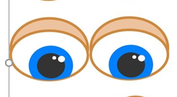
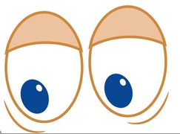

מה ההבדל בין לראות, להביט ולהבחין?
מָה רוֹאִים?
בַּמֶּה מַבִּיטִים?
בַּמֶּה מַבְחִינִים?
Notes:
בואו נלמד מה ההבדל בין שלוש המילים, בין שלושת הפעלים

Slide 16
לראות
המילה לראות הוא פעולה של הראייה עם העיניים.
לא תמיד כשאנחנו רואים משהו, התכוונו לראות אותו או רצינו לראות אותו, אלא פשוט ראינו אותו.
בסיפור: "מָה שָׂמֵחַ אֲנִי לִרְאוֹתְךָ, נוֹצוֹתֶיךָ מַבְרִיקוֹת כָּל כָּךְ הַבֹּקֶר!"
Notes:
וכמו שאמרנו זהו ביטוי – שמח לראות

Slide 17
לראות
בסיפור: "מָה שָׂמֵחַ אֲנִי לִרְאוֹתְךָ, נוֹצוֹתֶיךָ מַבְרִיקוֹת כָּל כָּךְ הַבֹּקֶר!"
הנה עוד דוגמאות:
כאשר אני מרכיבה משקפים אני רואה היטב.
ראיתי אותך אתמול בהצגה.
ראינו שהפרחים בגן פורחים.
Notes:
ועוד דוגמאות

Slide 18
להביט
במילה להביט משתמשים מתוך כוונה לראות משהו מסוים.
בסיפור: הָעוֹרֵב הִבִּיט בַּשּׁוּעָל בְּסַקְרָנוּת.
Notes:
במילה להביט משתמשים מתוך כוונה לראות משהו מסוים. מכוונים את הראייה אל דבר מסוים כדי לראות אותו היטב,

Slide 19
להביט
בסיפור: הָעוֹרֵב הִבִּיט בַּשּׁוּעָל בְּסַקְרָנוּת.
הנה עוד דוגמאות:
כשמישהו מדבר אלי אני מַפְנָה אליו את הַמַּבָּט ומַבִּיטָה בו.
תַבִּיטִי בשמלה החגיגית שאני לובשת.
תביטו על שתי הציפורים שעל העץ.
Notes:
ודוגמאות – מביטים באופן מכוון אל דבר מסוים

Slide 20
להבחין
במילה להבחין משתמשים כדי לראות דבר מסוים, פרט כלשהו בתשומת לב מיוחדת, וגם כדי לראות הבדלים בין פרטים.
בסיפור: הַשּׁוּעָל הֵרִים אֶת רֹאשׁוֹ, הִבְחִין בַּגְבִינָה

Slide 21
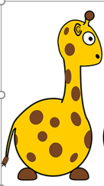
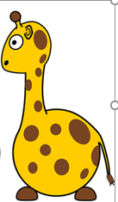
להבחין
בסיפור: הַשּׁוּעָל הֵרִים אֶת רֹאשׁוֹ, הִבְחִין בַּגְבִינָה
הנה עוד דוגמאות:
כשיצאתי להפסקה הִבְחַנְתִּי בתלמידה החדשה שעמדה בצד.
האם אתם מַבְחִינִים בהבדלים בין הג'ירפות שבתמונות?

Slide 22
מילים מאותה משפחת מילים
לראות משהו:
Notes:
כתבו אתם מילים נוספות מאותה משפחה
טיימר: 1 דקה

Slide 23
מילים מאותה משפחת מילים
לראות משהו:
ראתה
רואים
להראות
ראייה
חוש ראייה
מַרְאֶה
נִרְאֶה כמו...
Notes:
מילים נוספות מאותה משפחה

Slide 24
מילים מאותה משפחת מילים
להביט במשהו:
לראות משהו:
ראתה
רואים
להראות
ראייה
חוש ראייה
נִרְאֶה
נִרְאֶה כמו...
Notes:
מילים מאותה משפחה – להביט

Slide 25
מילים מאותה משפחת מילים
להביט במשהו:
מַביט
מַביטים
הִביטה
מַבָּט
מַבָּטים
לְהַפְנות מבט
לראות משהו:
ראתה
רואים
להראות
ראייה
חוש ראייה
נראה
נראה כמו...
Notes:
מילים מאותה משפחה

Slide 26
מילים מאותה משפחת מילים
להבחין במשהו:
להביט במשהו:
מביט
מביטים
הִביטה
מַבָּט
מַבָּטים
לְהַפְנות מבט
לראות משהו:
ראתה
רואים
להראות
ראייה
חוש ראייה
נראה
נראה כמו...
Notes:
כתבו מילים מאותה משפחה – להבחין

Slide 27
מילים מאותה משפחת מילים
להבחין במשהו:
מבחין
בּוחֵן
מבחינים
מבחן
בחינה
כֹּשֶׁר הַבְחָנָה
להביט במשהו:
מביט
מביטים
הביטה
מבט
מבטים
לְהַפְנות מבט
לראות משהו:
ראתה
רואים
להראות
ראייה
חוש ראייה
נראה
נראה כמו...
Notes:
שימו לב – מבחן ובחינה – מאותו השורש.
מהו כושר הבחנה - אנו אומרים זאת על מישהו שיכול להבחין בפרטים קטנים.

Slide 28
הָעוֹרֵב וְהַשּׁוּעָל
עוֹרֵב אָפֹר יָשַׁב עַל עָנָף שֶׁל עֵץ. מַצַּב רוּחוֹ הָיָה מְצֻיָּן; הוּא אָחַז בְּמַקוֹרוֹ נֵתַח
גְּבִינָה גָּדוֹל וְהִתְכּוֹנֵן לַאֲרוּחַת בֹּקֶר טְעִימָה. בְּאוֹתוֹ זְמַן עָבַר שׁוּעָל לְיַד הָעֵץ.
הַשּׁוּעָל הֵרִים אֶת רֹאשׁוֹ, הִבְחִין בַּגְבִינָה, הִתְיַשֵּׁב בְּקִרְבַת הָעֵץ וְאָמַר:
"בֹּקֶר טוֹב לְךָ, יְדִידִי הָעוֹרֵב!"
הָעוֹרֵב הִבִּיט בַּשּׁוּעָל בְּסַקְרָנוּת.
הִמְשִׁיךְ הַשּׁוּעָל בְּקוֹל מָתוֹק מִדְּבַשׁ. "מָה שָׂמֵחַ אֲנִי לִרְאוֹתְךָ, נוֹצוֹתֶיךָ מַבְרִיקוֹת
כָּל כָּךְ הַבֹּקֶר!"
דִּבְרֵי הַשּׁוּעָל מָצְאוּ חֵן בְּעֵינֵי הָעוֹרֵב; הוּא פָּרַשׂ אֶת כְּנָפָיו וְנוֹפֵף בָּהֶן, וְאַחַר
שָׁב וְנָעַץ אֶת מַבָּטוֹ בַּשּׁוּעָל.
Notes:
לאחר שבחנו ולמדנו את ההבדלים בין שלושת הפעלים, בואו נקרא שוב את כל הקטע מהסיפור ונבדוק האם אנו מבינים טוב יותר את מה שקורה בין העורב והשועל.
לקרוא בקריאה קולית...
השועל הבחין במה שמחזיק העורב בפיו – ולא סתם הסתכל על העורב.
כשהשועל מבחין בגבינה, מה עובר לו בראש? מה הוא מרגיש? מה הוא רוצה?
העורב מביט בו בסקרנות – באופן מכוון.
מדוע העורב מביט בסקרנות בשועל? מדוע יש לו מבט סקרני? מה גרם לו להיות סקרן כל כך?
אולי זה בגלל שהשועל היה כל כך נחמד, זה הדבר שעורר את סקרנותו של העורב? אולי הוא חושב לעצמו - מה פתאום השועל כל כך נחמד אלי?
הוא אומר לו שהוא שמח לראות אותו –כאן זה בעצם שמח לפגוש, זה ביטוי שמראה על חיבה וידידות. הוא לא מספר לעורב שהוא הבחין בגבינה... שימו לב שדברי השועל האלה מצאו חן בעיני העורב ואז העורב מגיב
ושימו לב לביטוי עם המילה מבט -

Slide 29
הָעוֹרֵב וְהַשּׁוּעָל
עוֹרֵב אָפֹר יָשַׁב עַל עָנָף שֶׁל עֵץ. מַצַּב רוּחוֹ הָיָה מְצֻיָּן; הוּא אָחַז בִּמְקוֹרוֹ נֵתַח
גְּבִינָה גָּדוֹל וְהִתְכּוֹנֵן לַאֲרוּחַת בֹּקֶר טְעִימָה. בְּאוֹתוֹ זְמַן עָבַר שׁוּעָל לְיַד הָעֵץ.
הַשּׁוּעָל הֵרִים אֶת רֹאשׁוֹ, הִבְחִין בַּגְבִינָה, הִתְיַשֵּׁב בְּקִרְבַת הָעֵץ וְאָמַר:
"בֹּקֶר טוֹב לְךָ, יְדִידִי הָעוֹרֵב!"
הָעוֹרֵב הִבִּיט בַּשּׁוּעָל בְּסַקְרָנוּת.
הִמְשִׁיךְ הַשּׁוּעָל בְּקוֹל מָתוֹק מִדְּבַשׁ. "מָה שָׂמֵחַ אֲנִי לִרְאוֹתְךָ, נוֹצוֹתֶיךָ מַבְרִיקוֹת
כָּל כָּךְ הַבֹּקֶר!"
דִּבְרֵי הַשּׁוּעָל מָצְאוּ חֵן בְּעֵינֵי הָעוֹרֵב; הוּא פָּרַשׂ אֶת כְּנָפָיו וְנוֹפֵף בָּהֶן, וְאַחַר
שָׁב וְנָעַץ אֶת מַבָּטוֹ בַּשּׁוּעָל.
נָעַץ אֶת מַבָּטוֹ – הביט ללא הפסק, באופן ממושך
Notes:
נעץ מבטו. מה זה לנעוץ מבט? כמו נעץ שנועצים על לוח, כך העורב נועץ, או תוקע את מבטו בשועל מבלי להזיז. להביט ממושכות. למה הוא עושה זאת? אולי מחכה לעוד מחמאה? רוצה לבדוק איך מה שעשה – פרש את כנפיו - השפיע על השועל. אז לנעוץ מבט, כמו להביט – הכוונה לראות באופן מכוון, ללא הפסק מתוך עניין וכוונה, אפשר להגיד גם ללטוש עיניים.
ואנחנו כבר יודעים איך הסיפור ממשיך, העורב שנעץ מבטו מחכה למחמאות נוספות ולבסוף נופל בפח.

Slide 30
המילה הבחין בסיפור שלנו היא מאוד חשובה.
מרגע שהשועל הבחין בגבינה הוא עשה את הכל כדי להשיג אותה.
הוא דבר לעורב בחנופה, החמיא לקולו, עד שהעורב פצה את פיו ונתח הגבינה נפל. זה מה שהשועל תכנן. הוא בלע את הגבינה והשיג את מבוקשו.
Notes:
מה למדנו?

Slide 31
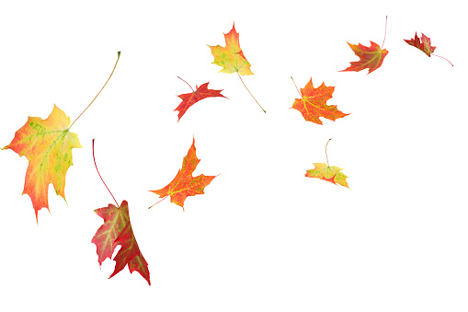
נשלים מילים מתאימות בקטע
בִּתְקוּפַת הַסְּתָו אֶפְשָׁר _____ שֶׁהַטֶּבַע מִשְׁתַּנֶּה.
הַמּוֹרָה הִצִּיעָה שֶׁנֵּצֵא לֶחָצֵר וְנִלְמַד ______ בְּסִימָנֵי הַסְּתָו.
הִיא בִּקְּשָׁה מֵאִתָּנוּ _____ הֵיטֵב עַל הַשָּׁמַיִם, עַל הָאֲדָמָה
וְעַל הָעֵצִים כְּדֵי שֶׁנּוּכַל ______ בַּשִּׁנּוּיִים שֶׁקּוֹרִים בַּטֶּבַע.
להבחין להביט לראות
Notes:
כעת בואו נסו לשבץ את כל אחת מהמילים במשפטים אחרים שאינם מהסיפור וננסה להבחין בהבדלים בין הפעלים. השתמשו במחסן המילים.

Slide 32
נשלים מילים מתאימות בקטע
בִּתְקוּפַת הַסְּתָו אֶפְשָׁר לִרְאות שֶׁהַטֶּבַע מִשְׁתַּנֶּה.
הַמּוֹרָה הִצִּיעָה שֶׁנֵּצֵא לֶחָצֵר וְנִלְמַד לְהַבְחין בְּסִימָנֵי הַסְּתָו.
הִיא בִּקְּשָׁה מֵאִתָּנוּ לְהַביט הֵיטֵב עַל הַשָּׁמַיִם, עַל הָאֲדָמָה
וְעַל הָעֵצִים כְּדֵי שֶׁנּוּכַל לְהַבְחין בַּשִּׁנּוּיִים שֶׁקּוֹרִים בַּטֶּבַע.
להבחין להביט לראות
Notes:
לראות – באופן כללי רואים שמשהו קורה. נכון שאפשר גם לכתוב להבחין.
להבחין בסימני הסתו – לראות באופן מיוחד תופעות שמשתנות המעידות על הסתו.
להביט – לראות באופן מכוון במטרה מסוימת
איזו מטרה – להבחין בשינויים – לראות פרטים בטבע שמעידים על הסתו.

Slide 33
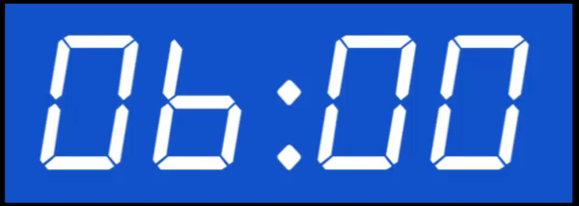

השלימו את הקטע עם מילים מתאימות ממשפחות המילים
של הפעלים – לראות, להביט, להבחין
לאחר הגשמים הרבים, יצאתי לטייל בשדות כדי _____ את הפריחה היפה. צעדתי בשבילים ולפתע מה _____עיני? שדה מרהיב של כלניות אדומות. מבין כל הכלניות האדומות ______ בכלנית אחת סגולה. רציתי למצוא עוד כלניות סגולות, גם ורודות ולבנות. ______ על הפרחים היפים אך כל הכלניות ש____ היו אדומות. צילמתי את השדה היפה כדי שאוכל _____ לכול מי שאוהב כלניות היכן
אפשר למצוא אותן בחורף.
Notes:
ועכשיו קטע קצר ללא מחסן.

Slide 34
לאחר הגשמים הרבים, יצאתי לטייל בשדות כדי לראות את הפריחה היפה. צעדתי בשבילים ולפתע מה ראו עיני? שדה מרהיב של כלניות אדומות. מבין כל הכלניות האדומות הִבחנתי בכלנית אחת סגולה. רציתי למצוא עוד כלניות סגולות, גם ורודות ולבנות. הִבטתי על הפרחים היפים אך כל הכלניות שראיתי היו אדומות. צילמתי את השדה היפה כדי שאוכל להראות לכול מי שאוהב כלניות, היכן
אפשר למצוא אותן בחורף.
Notes:
לראות – לראות משהו,
ראו עיני – ביטוי...מה רואות עיני.
הבחנתי – ראיתי פרט מסוים שבלט מתוך כל השדה, שימו לב גם לאות ב' – הבחנתי ב...ולא הבחנתי את או על
הבטתי – חיפשתי משהו מסוים באופן מכוון. שימו לב שאומרים הבטתי על או הבטתי ב...
ראיתי...אפשר או עם מילת היחס את...כמו במשפט הראשון או ללא מילה את.
להראות ל...למישהו...

Slide 35

עַכְשָׁו לוֹמְדִים
מכירים עוד מילים הקשורות לפועל לראות?
Notes:
נחשוב על עוד מילים שלא הופיעו בסיפור אבל קשורות לפועל לראות, חלק מילים נרדפות וחלקן דומות עם משמעות מעט שונה.
כתבו אותן.

Slide 36
עַכְשָׁו לוֹמְדִים
מכירים עוד מילים הקשורות לפועל לראות?
להשקיף
להתבונן
לִצְפּוֹת
להסתכל
להציץ
Notes:
בוודאי חשבתם על להתבונן, להסתכל, אלה מילים נרדפות,
ואני חשבתי על גם על: להשקיף במשקפת
לצפות, לצפות בסרט
להציץ – לראות לרגע...
תראו כמה השפה העברית שלנו עשירה

Slide 37
עַכְשָׁו לוֹמְדִים
בסיפור העורב והשועל מצאנו מילים דומות הקשורות לחוש הראייה.
נוכל למצוא גם ביטויים הקשורים לחוש נוסף, חוש השמיעה.
נקרא שוב את הסיפור כדי לחפש ביטויים עם המילה קול.

Slide 38
הָעוֹרֵב וְהַשּׁוּעָל
עוֹרֵב אָפֹר יָשַׁב עַל עָנָף שֶׁל עֵץ. מַצַּב רוּחוֹ הָיָה מְצֻיָּן; הוּא אָחַז בְּמַקוֹרוֹ נֵתַח
גְּבִינָה גָּדוֹל וְהִתְכּוֹנֵן לַאֲרוּחַת בֹּקֶר טְעִימָה. בְּאוֹתוֹ זְמַן עָבַר שׁוּעָל לְיַד הָעֵץ.
הַשּׁוּעָל הֵרִים אֶת רֹאשׁוֹ, הִבְחִין בַּגְבִינָה, הִתְיַשֵּׁב בְּקִרְבַת הָעֵץ וְאָמַר:
"בֹּקֶר טוֹב לְךָ, יְדִידִי הָעוֹרֵב!"
הָעוֹרֵב הִבִּיט בַּשּׁוּעָל בְּסַקְרָנוּת.
הִמְשִׁיךְ הַשּׁוּעָל בְּקוֹל מָתוֹק מִדְּבַשׁ. "מָה שָׂמֵחַ אֲנִי לִרְאוֹתְךָ, נוֹצוֹתֶיךָ מַבְרִיקוֹת
כָּל כָּךְ הַבֹּקֶר!"
דִּבְרֵי הַשּׁוּעָל מָצְאוּ חֵן בְּעֵינֵי הָעוֹרֵב; הוּא פָּרַשׂ אֶת כְּנָפָיו וְנוֹפֵף בָּהֶן, וְאַחַר
שָׁב וְנָעַץ אֶת מַבָּטוֹ בַּשּׁוּעָל.
Notes:
מצאתם? הנה

Slide 39
Jpחחפשו ביטויים עם המילה קולa
"וְעֵינֶיךָ הַשְׁחֹרוֹת - מַמָּשׁ נֶהֱדָרוֹת!" הוֹסִיף הַשּׁוּעָל בְּקוֹל רַךְ, "אֲנִי בָּטוּחַ
שֶׁגַּם קוֹלְךָ עָרֵב לְאֹזֶן. הֲתוֹאִיל לְהַנְעִים לִי בְּזִמְרָה?"
הָעוֹרֵב הִתְרַגֵּשׁ עַד מְאוֹד לְשֵׁמַע מַחְמְאוֹתָיו שֶׁל הַשּׁוּעָל. הוּא זָקַף אֶת רֹאשׁוֹ,
פָּתַח אֶת מְקוֹרוֹ כְּדֵי לִפְצֹחַ בַּשִּׁיר -
וּבְאוֹתוֹ רֶגַע נָפְלָה הַגְּבִינָה אַרְצָה.
בָּלַע הַשּׁוּעָל אֶת הַגְּבִינָה
כְּהֶרֶף עַיִן וְאָמַר:
"הַטִּפֵּשׁ שֶׁמַּקְשִׁיב לְדִבְרֵי חֲנֻפָּה
מְשַׁלֵּם עַל כָּךְ בְּיֹקֶר!"
Notes:
חפשו גם כאן ביטויים עם המילה קול וכתבו במחברת

Slide 40
"וְעֵינֶיךָ הַשְׁחֹרוֹת - מַמָּשׁ נֶהֱדָרוֹת!" הוֹסִיף הַשּׁוּעָל בְּקוֹל רַךְ, "אֲנִי בָּטוּחַ
שֶׁגַּם קוֹלְךָ עָרֵב לְאֹזֶן. הֲתוֹאִיל לְהַנְעִים לִי בְּזִמְרָה?"
הָעוֹרֵב הִתְרַגֵּשׁ עַד מְאוֹד לְשֵׁמַע מַחְמְאוֹתָיו שֶׁל הַשּׁוּעָל. הוּא זָקַף אֶת רֹאשׁוֹ,
פָּתַח אֶת מְקוֹרוֹ כְּדֵי לִפְצֹחַ בַּשִּׁיר -
וּבְאוֹתוֹ רֶגַע נָפְלָה הַגְּבִינָה אַרְצָה.
בָּלַע הַשּׁוּעָל אֶת הַגְּבִינָה
כְּהֶרֶף עַיִן וְאָמַר:
"הַטִּפֵּשׁ שֶׁמַּקְשִׁיב לְדִבְרֵי חֲנֻפָּה
מְשַׁלֵּם עַל כָּךְ בְּיֹקֶר!"
Notes:
מצאתם?

Slide 41
קוֹל מָתוֹק מִדְּבַשׁ
קוֹל רַךְ
קוֹלְךָ עָרֵב לְאֹזֶן
ביטויים עם המילה קול
משתמשים בביטויים אלה כדי לתאר קול נעים לאוזן.
בסיפור השועל מבקש מהעורב לְהַנְעִים לו בְּזִמְרָה.
Notes:
להנעים – נעים,
קול רך וקול מתוך מדבש הוא קול נעים.

Slide 42
הִמְשִׁיךְ הַשּׁוּעָל בְּקוֹל מָתוֹק מִדְּבַשׁ. "מָה שָׂמֵחַ אֲנִי לִרְאוֹתְךָ, נוֹצוֹתֶיךָ מַבְרִיקוֹת כָּל כָּךְ הַבֹּקֶר!"
דִּבְרֵי הַשּׁוּעָל מָצְאוּ חֵן בְּעֵינֵי הָעוֹרֵב; הוּא פָּרַשׂ אֶת כְּנָפָיו וְנוֹפֵף בָּהֶן, וְאַחַר שָׁב וְנָעַץ אֶת מַבָּטוֹ בַּשּׁוּעָל.
Notes:
מדוע השועל מדבר בקול מתוק מדבש? ניזכר שהשועל רוצה להשיג משהו מהעורב- את נתח הגבינה ולכן מדבר אליו ברכות כדי להחמיא לו ולגרום לו להשיג את מה שהוא רוצה.
בואו נראה כיצד קולו המתוק של השועל השפיע על העורב?
דִּבְרֵי הַשּׁוּעָל מָצְאוּ חֵן בְּעֵינֵי הָעוֹרֵב; הוּא פָּרַשׂ אֶת כְּנָפָיו וְנוֹפֵף בָּהֶן, וְאַחַר
שָׁב וְנָעַץ אֶת מַבָּטוֹ בַּשּׁוּעָל.

Slide 43
"וְעֵינֶיךָ הַשְׁחֹרוֹת - מַמָּשׁ נֶהֱדָרוֹת!" הוֹסִיף הַשּׁוּעָל בְּקוֹל רַךְ, "אֲנִי בָּטוּחַ
שֶׁגַּם קוֹלְךָ עָרֵב לְאֹזֶן. הֲתוֹאִיל לְהַנְעִים לִי בְּזִמְרָה?"
הָעוֹרֵב הִתְרַגֵּשׁ עַד מְאוֹד לְשֵׁמַע מַחְמְאוֹתָיו שֶׁל הַשּׁוּעָל. הוּא זָקַף אֶת רֹאשׁוֹ,
פָּתַח אֶת מְקוֹרוֹ כְּדֵי לִפְצֹחַ בַּשִּׁיר -
וּבְאוֹתוֹ רֶגַע נָפְלָה הַגְּבִינָה אַרְצָה.
Notes:
בואו נבחן איך קולו הרך של השועל ודבריו על קולו של העורב השפיעו על העורב?
מסקנה: תראו כמה פעמים מתארים את הקולות של הדמויות – איך השועל מדבר ואיך הוא מתייחס לקולו של העורב. כששמים לב למשמעות של המילים והביטויים האלה אפשר להבין טוב יותר את הכוונה של השועל בסיפור כדי להשיג את הגבינה.

Slide 44

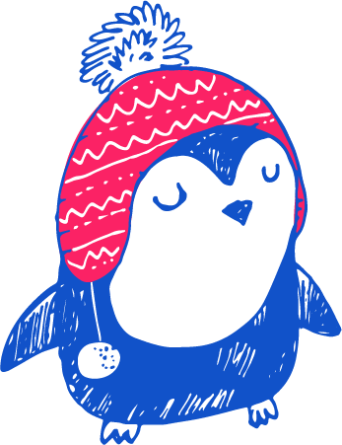
מְסַיְמִים וּמְסַכְּמִים
קראנו את משל העורב והשועל ונזכרנו בסיפור.
למדנו להבחין בין פירושים של מילים הדומות למילה לראות.
למדנו מתי מתאים להשתמש בכל אחת מהמילים.
כתבנו מילים מאותה משפחה והשלמנו קטעים במילים מתאימות.
זיהינו בסיפור ביטויים עם המילה קול והבנו את המשמעות שלהם.
כך הבנו טוב יותר את הכוונות והמעשים של העורב והשועל בסיפור.

